Slide 1
第九章 其它基本回路
§9-1 概述
压力回路
快速运动和速度换接回路
换向回路和锁紧回路
多缸动作回路

Slide 2
§9-2 压力回路
调压回路
减压回路
卸荷回路
平衡回路
保压回路

Slide 3
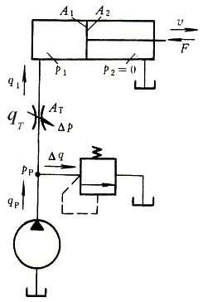
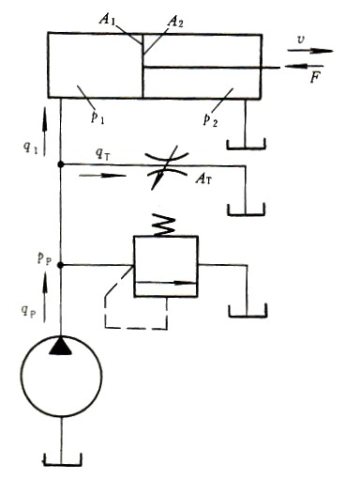
一、调压回路
作用：调整或限定系统压力。
1.单级调压回路
a.调整系统压力并保持恒定
b.限制系统最高压力

Slide 4
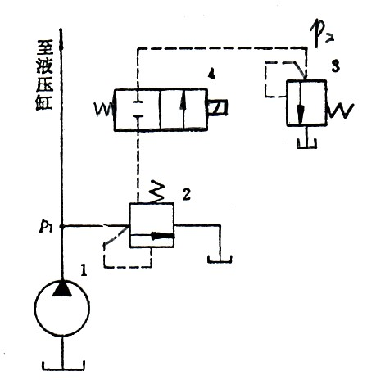
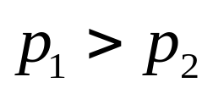
2. 二级调压回路
B
A
电磁阀断电，最高压力由A调定,
电磁阀通电，系统压力由B调定.

Slide 5
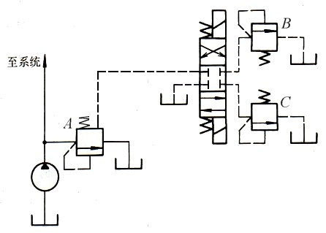
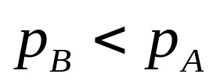
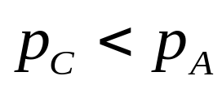
3. 多级调压回路
实现多级压力变换

Slide 6
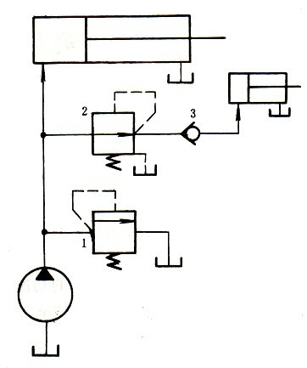
二、减压回路
作用：使系统中某一部分获得稳定的低压。
B
A

Slide 7
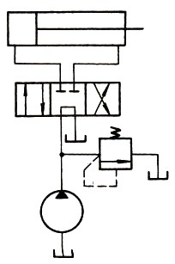
三、卸荷回路
作用：在工作部件暂时停止工作时，使泵在低
压下工作，减少动力消耗，延长寿命。
1.利用三位换向阀中位卸荷
M型、H型、K型

Slide 8
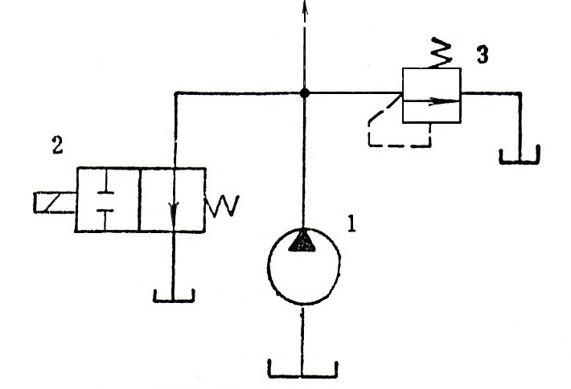
2. 利用两位两通阀卸荷
断电：泵卸荷
通电：系统压力由溢流阀调定
用于小流量

Slide 9
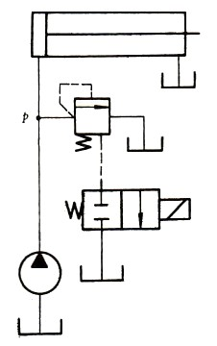
3. 利用溢流阀卸荷
断电：p由溢流阀调定
通电：泵卸荷
可用于大流量

Slide 10
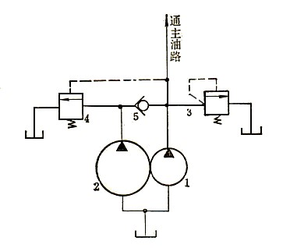
4. 利用卸荷阀卸荷
使大泵卸荷

Slide 11
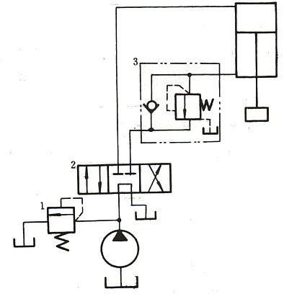
四、平衡回路
作用：防止垂直工作部件因自重自由下落
1. 利用顺序阀的平衡回路
应用：重量不大、锁紧定
位要求不高的场合。

Slide 12
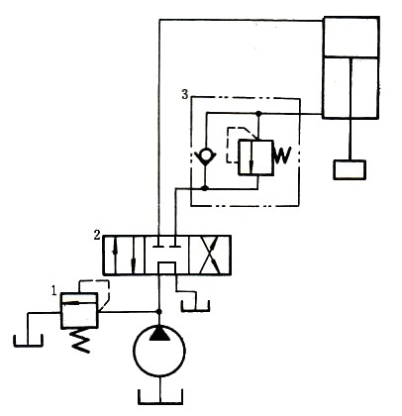
2. 利用平衡阀的平衡回路
1) 内控平衡阀
应用：重量大、锁紧定位
要求高的场合。

Slide 13
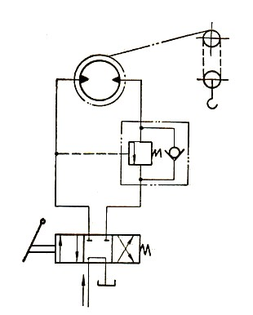
2) 外控平衡阀
中位：泵卸荷、重物锁在空中
左位：重物在限制速度下下放
右位：提升重物

Slide 14
五、保压回路
作用：液压缸不动时，维持住系统压力。
1 .利用单向阀保压
B
A
短时保压

Slide 15
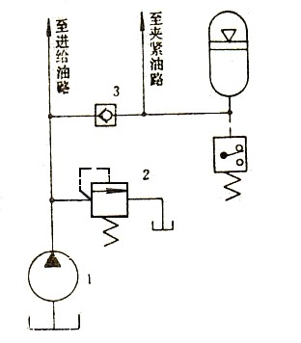
2.利用蓄能器保压
保压时间较长

Slide 16
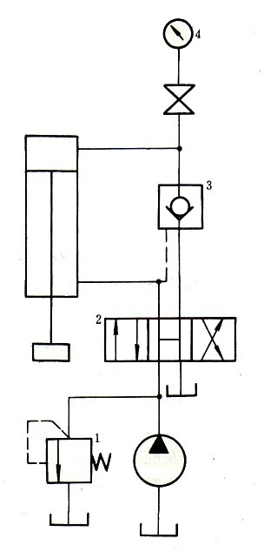
3. 自动补油的保压回路
应用：保压时间长，压力稳
定性要求高的场合

Slide 17
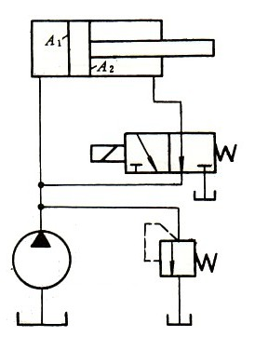
§9-3 快速运动和速度换接回路
一、快速运动回路
作用：空载时加快执行元件的运动速度。
1.差动

Slide 18
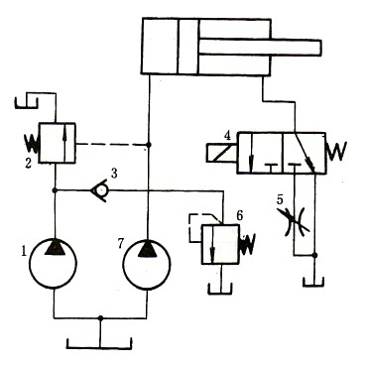
2. 双泵供油
快进：双泵供油
工进：左泵卸荷，
右泵压力由溢流阀调定
快退：双泵供油

Slide 19
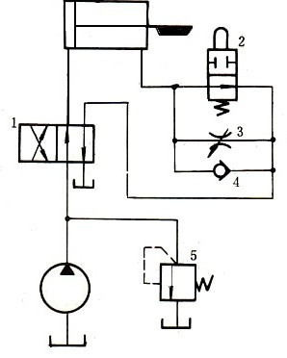
二、速度换接回路
作用：在一个工作循环中，实现不同速度的转换。
1.用行程阀
下位：快进
上位：工进

Slide 20
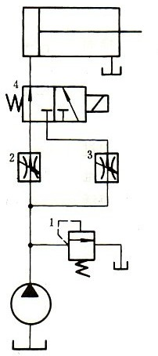
2. 调速阀并联

Slide 21
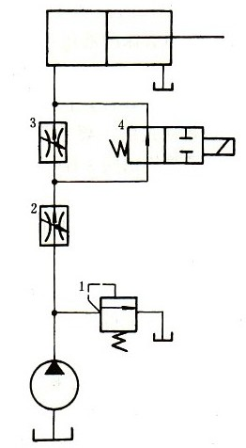
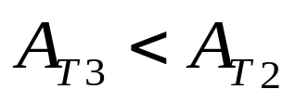
3.调速阀串联
左位：工进1
右位：工进2
速度换接平稳性好

Slide 22
§9-4 方向控制回路
换向回路
锁紧回路
制动回路
浮动回路

Slide 23
一、换向回路
作用：使执行元件变换运动方向。
1、利用换向阀换向

Slide 24
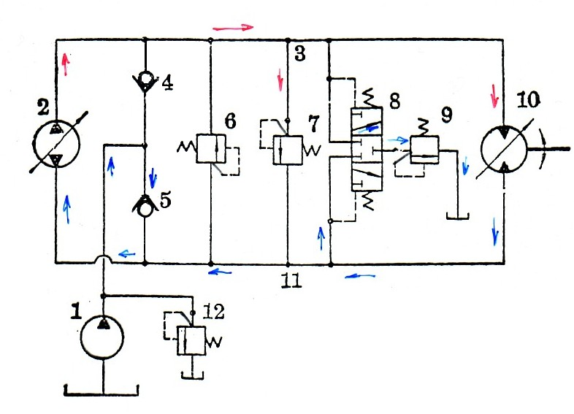
2、利用双向泵换向

Slide 25
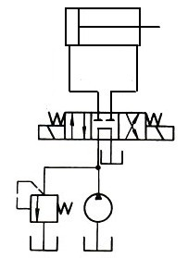
二、锁紧回路
作用：使执行元件不工作时，确切地
保持在既定位置上。
1、利用三位换向阀中位锁紧
M型、O型阀
泄漏大、锁紧精度不高。

Slide 26
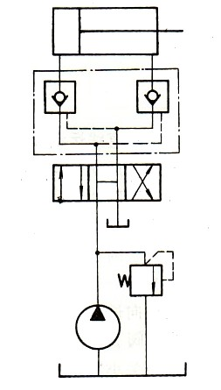
2、利用液控单向阀锁紧
液压锁
密封好、锁紧精度高

Slide 27
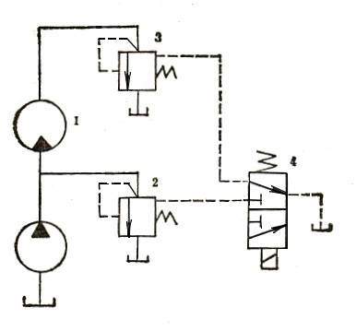
三、制动回路（刹车）
作用：使执行元件迅速停止运动。
1、利用溢流阀制动

Slide 28
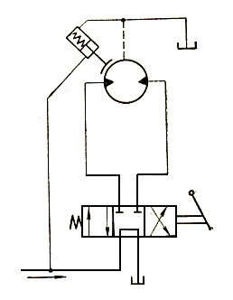
2、利用液压制动器

Slide 29
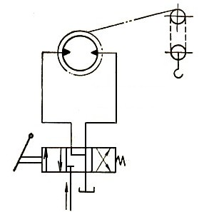
四、浮动回路
把执行元件的进出口连通或同时接通油箱，
使之处于无约束的浮动状态。
利用H型或Y型换向阀

Slide 30
§9-5 多缸动作回路
顺序动作回路
同步回路
多缸快慢速互不干扰回路
多缸卸荷回路

Slide 31
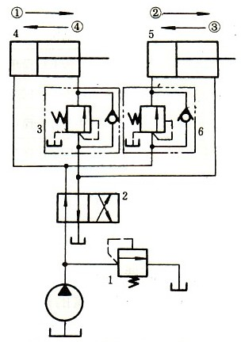
一、顺序动作回路
作用：控制多缸动作顺序。
1. 压力控制
1）用顺序阀

Slide 32
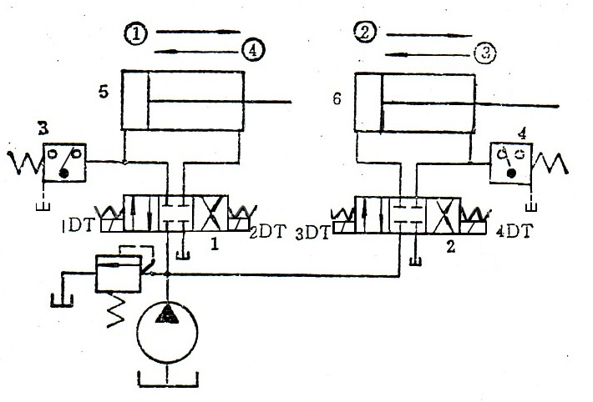
2）用压力继电器

Slide 33
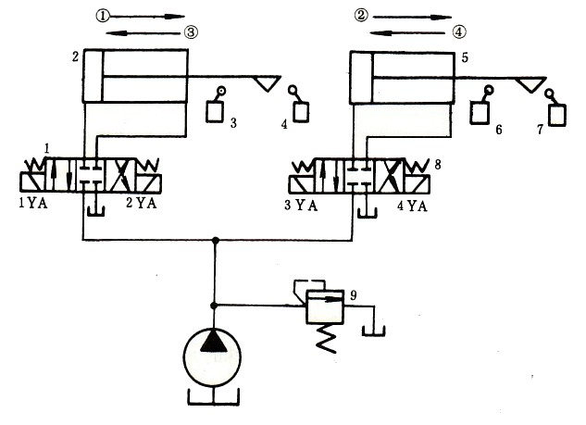
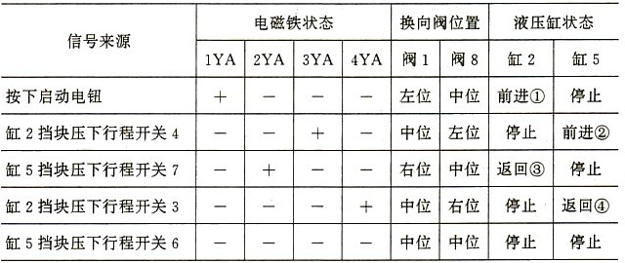
2.行程控制
1)用电磁阀+行程开关

Slide 34
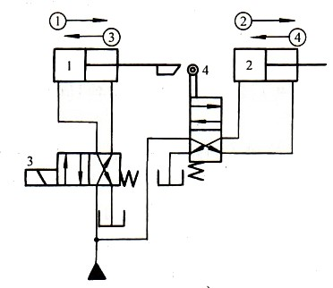
2）用行程阀

Slide 35
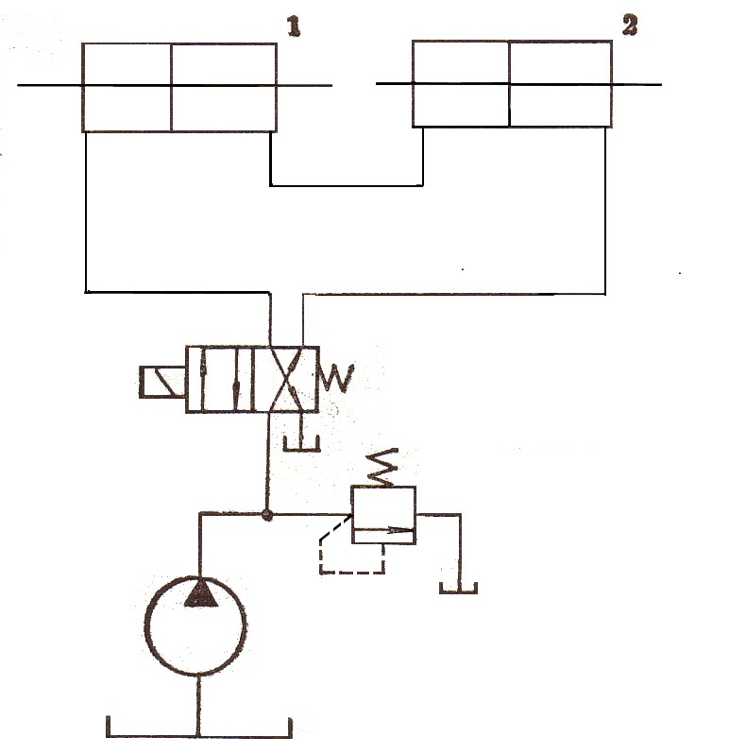
二、同步回路
作用：控制多缸同步运动。
1. 液压缸串联

Slide 36
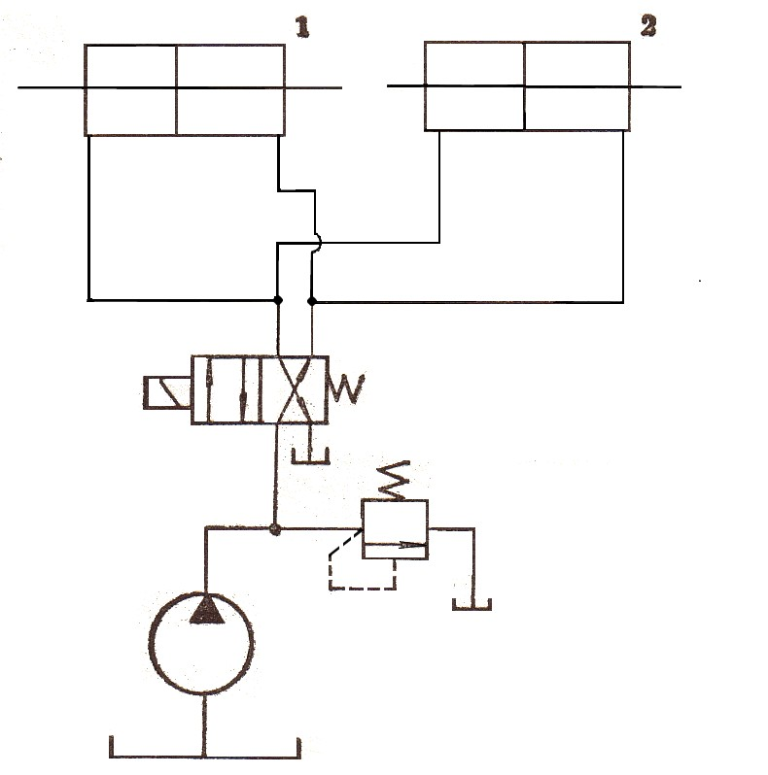
2. 液压缸并联

Slide 37
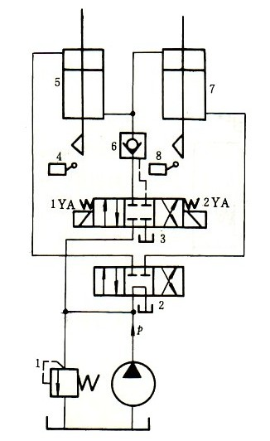
3.带补正装置的同步回路
同步精度高

Slide 38
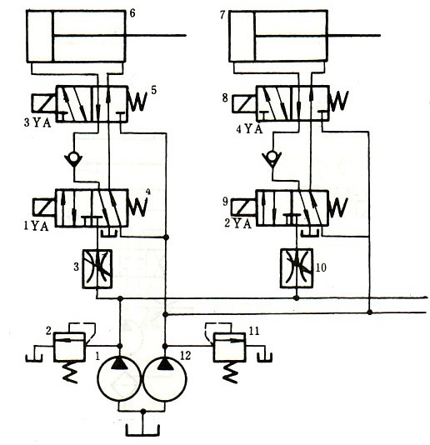
三、多缸快慢速互不干扰回路
作用：防止多缸因速度快慢不同（压力不同）
互相干扰。
泵 1：小流量
泵12：大流量

Slide 39
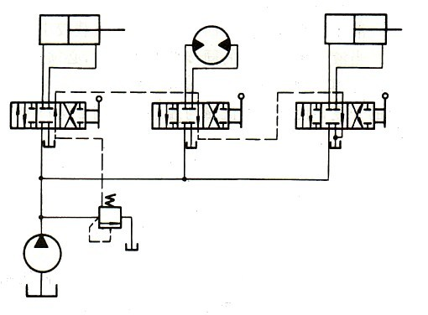
四、多缸卸荷回路

